Slide 1
Programação Orientada à Objetos I
Prof. Eric de Paula Ferreira
INE5603 Introdução `a POO

Slide 2
Estruturas condicionais
INE5603 Introdução `a POO

Slide 3
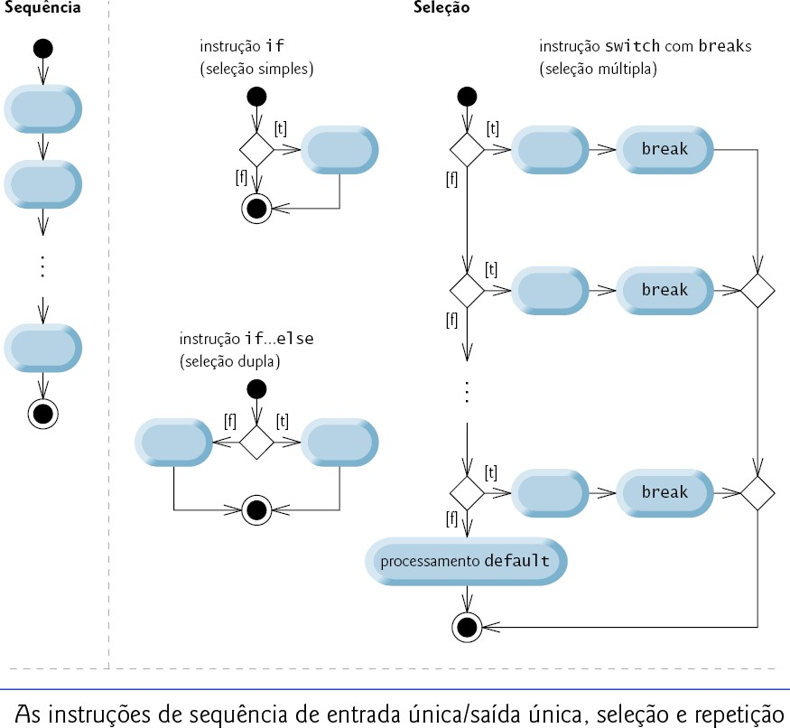
Comandos de seleção – resumo
INE5603 Introdução `a POO

Slide 4
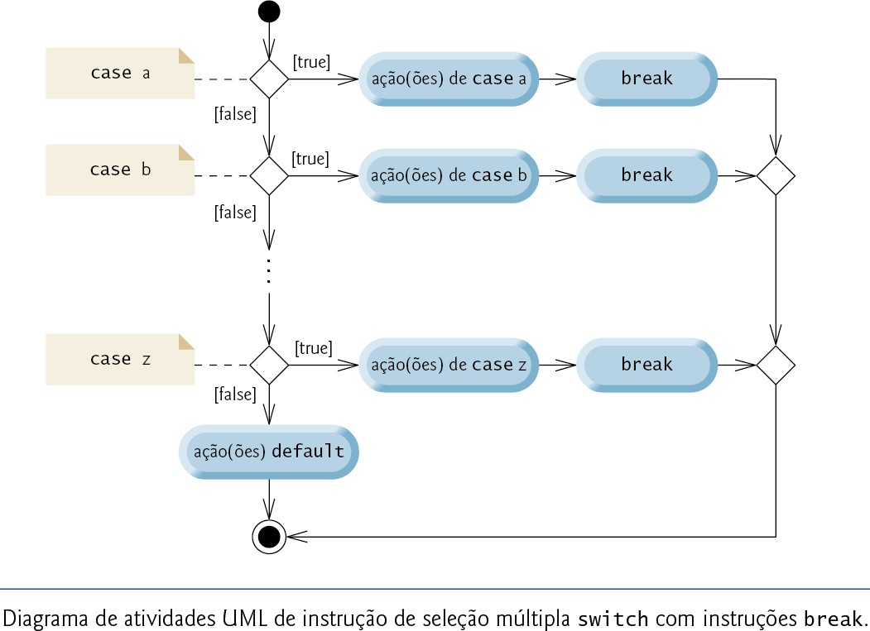
Comandos de seleção – switch
INE5603 Introdução `a POO

Slide 5
Comandos de seleção – switch
char conceito=’B’;
int aprov= 0 , reprov= 0; string mensagem;
switch(conceito) {
case ’A’:
mensagem="Excelente";
aprov++;
break;
case ’B’:
mensagem="Bom";
aprov++;
break;
case ’C’:
mensagem="Regular";
aprov++;
break;
default:
mensagem="Insuficiente"; reprov++;
}
INE5603 Introdução `a POO

Slide 6
Comandos de seleção – switch
Ao utilizar a instrução switch, lembre-se de que cada case deve conter uma expressão integral constante
Uma constante integral é simplesmente um valor inteiro
Além disso, você pode utilizar constantes de caractere – caracteres específicos entre aspas simples, como ’A’, ’7’ or ’$’ – que representam os valores inteiros dos caracteres
A expressão em cada case também pode ser uma variável constante – uma variável que contém um valor que não muda no programa inteiro
– essa variável é declarada com a palavra-chave final
O Java tem um recurso chamado enumerações – constantes de enumeração também podem ser utilizadas em rótulos case
INE5603 Introdução `a POO

Slide 7
Constantes
Valores imutáveis com simbolismo para maior legibilidade do código Exemplos:
#define JANEIRO 1
#define FEVEREIRO 2
#define MARCO 3
#define ABRIL 4
#define MAIO 5
#define JUNHO 6
#define JULHO 7
#define AGOSTO 8
#define SETEMBRO 9
#define OUTUBRO 10
#define NOVEMBRO 11
#define DEZEMBRO 12
Exemplos de uso:
mes De Nascimento(4) ou, de forma mais clara:
mes De Nascimento(ABRIL)
//oquee’4?
INE5603 Introdução `a POO

Slide 8
Enumerações
Tipo enumerado (enum)
Parâmetros que aceitam constantes também podem receber números inválidos (por exemplo: negativo para mês)
Enumerações garantem maior legibilidade, segurança e elegância
Podem ser declaradas fora ou dentro de classe, mas não dentro de método. Exemplo:
enum Mes{
JANEIRO,FEVEREIRO,MARCO,ABRIL,MAIO, JUNHO,JULHO,AGOSTO,SETEMBRO,OUTUBRO, NOVEMBRO,DEZEMBRO
};
Exemplo de uso:
mes De Nascimento(Mes.ABRIL)
INE5603 Introdução `a POO

